Slide 1
家用智能APP
實驗室名稱:主顧507
指導教師:戴自強教授
組員:
資工三B 王國軒(組長)
資工三B 王巾赫
資工三B 呂東翰
資工四A 張威迪

Slide 2
目錄
構想
情境應用
系統架構圖
硬體架構圖
軟體架構圖
專案製作時所遇瓶頸
Arduino uno
HC-05藍芽模組
MIT APP Inventor
後續進度
設備介紹
專案總成本
參考文獻

Slide 3
構想
問題:忘記帶鑰匙時，又遇到假日或著半夜沒鎖匠時要怎麼辦？
:傳統門鎖故障時，要怎麼辦？
發想:就我們經驗上是能去嘗試做出用身旁最貼身的3C物品去當作開門的工具，
改變過去對於一定要帶鑰匙的問題，或著鑰匙不見的問題、門鎖壞掉時
等等……，讓生活更加便利

Slide 4
構想
解決:
運用藍芽模組使開發板與手機相連
連線後即可立即開門
密碼開門避免被盜用
可以自由更改密碼避免只有一組密碼
設有警報器防止小偷進入竊盜

Slide 5

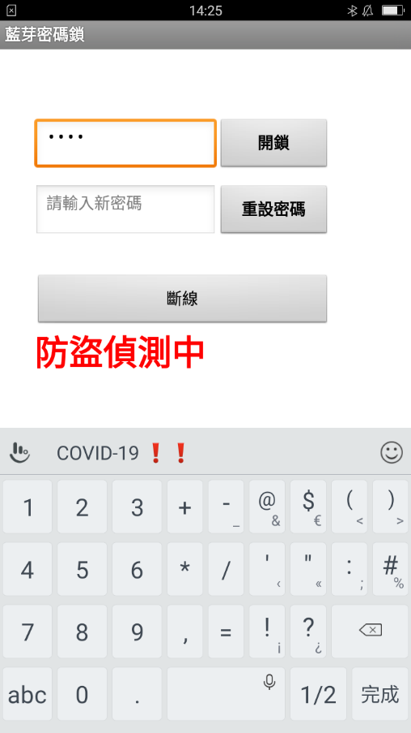
情境應用
今天出門鑰匙忘記帶或鑰匙不見了，到家卡在門外進不去時，拿起手機利用藍芽連接開發版，確認連上之後，打上預設之密碼開啟門鎖進入
Where is my key？
拿出手機打開App開門

Slide 6
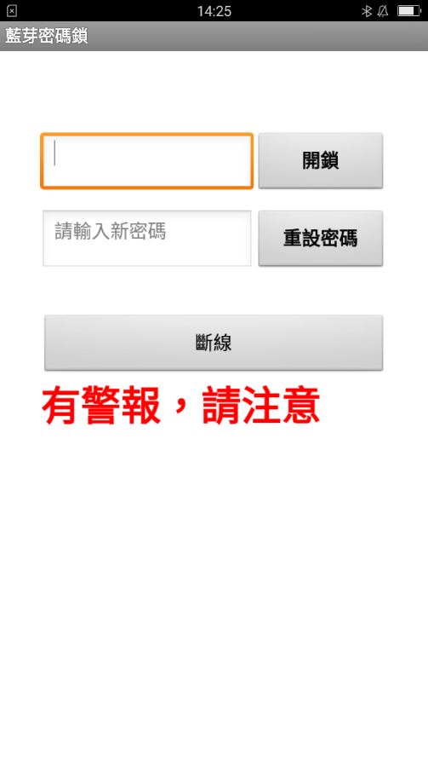
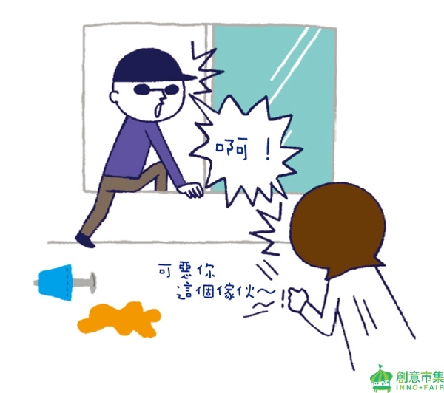
情境應用
為避免有心人知道你們家的密碼，設有更改密碼系統，可以隨時更改，
讓自己家中的門鎖更安全，也設置警報蜂鳴器，有人闖進時會發出警報。
APP提示有警報，面板上蜂鳴警報器也會響

Slide 7
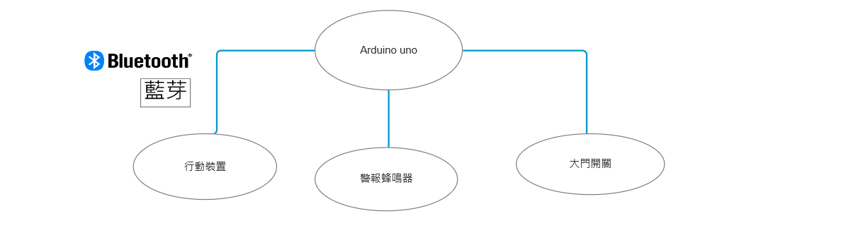
系統架構圖

Slide 8
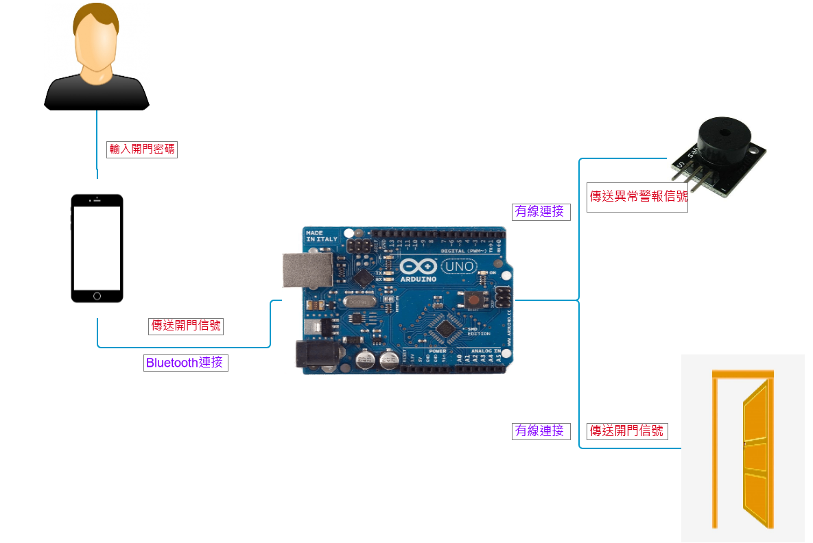
硬體組織架構圖

Slide 9
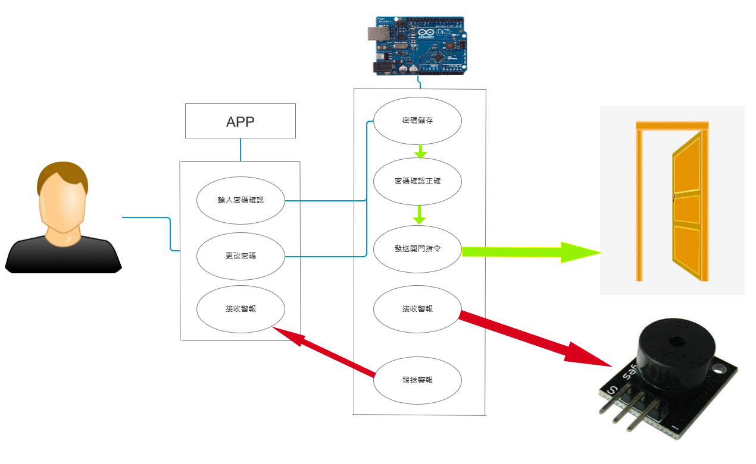
軟體組織架構圖

Slide 10
專案製作時所遇瓶頸
原本我們的專案是想以ESP-8266 Wifi模組來呈現，但因為Wifi連接方式還不熟悉，一直不穩定或連不上線，則改以藍芽方式來呈現，較穩定且比較熟練一些。

Slide 11
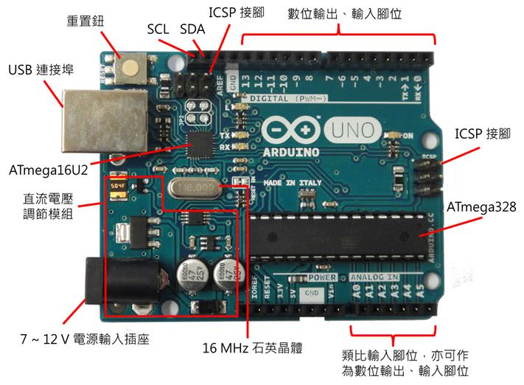
Arduino uno
Arduino Uno 是一款基於 ATmega328P 的微控制器板。它有 14 個數位輸入/ 輸出接腳（其中 6 個可用作 PWM 輸出），6 個類比輸入，16 MHz 石英晶體，USB 連接孔，電源插孔，ICSP 接頭和重置按鈕，有usb連界線或著電源線就能隨插即用。

Slide 12
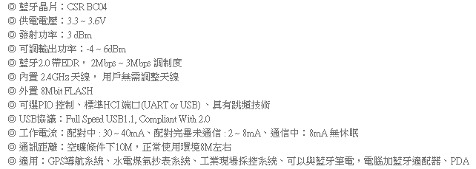
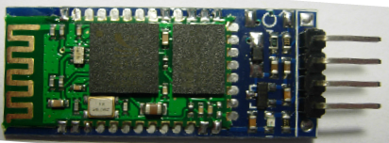
藍芽模組hc-05
使用方法：首次和手機連接時需配對，以後就隨連隨用。模組通電後模組上的指示燈是快閃，也就是配對準備狀態，需在30秒內配對，如果30秒內沒配對，就變為慢閃進入等待狀態。配對密碼：1234 如果30秒內沒配對，再配對時需重開電源。藍牙模組和電腦連接後就是那種非常快的閃了，如果有資料傳送，就是長亮。
連接成功後，使用第RXD腳、TXD腳與手機端作無線RS232傳輸。
當arduino收到手機傳來訊號時，程式判斷並比較資料，密碼相同時，開啟電磁鎖。

Slide 13

MIT App Inventor 2
MIT App Inventor 2 網站提供雲端服務，讓我們可以免費使用其提供的強大功能，來設計 Android 裝 置上的 App 應用程式，
在 App 程式開發過程中，我們可以使用模擬器或 Android 裝置，來測試應 用程式執行的狀況，待完成相關開發作業後，更可以將應用程式，上傳到 Google Play 商店提供下載安裝。
透過手機app與藍芽模組連接Arduino uno開發版，相當方便，操作比較簡易，
介面也較簡單明瞭。

Slide 14
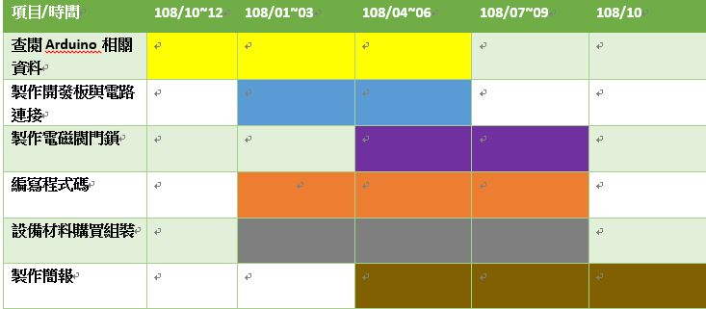
後續進度
功能:APP藍芽連接開發版、使用APP開門、需透過密碼開門、可更改密碼、警報功能

Slide 15
後續進度 影片
Demo
https://youtu.be/oROc1wlx9rI
防盜
https://youtu.be/ThoqZJ-orUQ

Slide 16
設備介紹
電磁閥:利用電磁原理當做大門開關
LCD顯示器:可顯示開門關門字樣，避免重複開關門
藍芽:連接開發版藍芽模組使App方便操作
蜂鳴器:未透過App開門時蜂鳴器會響，使警報器做動

Slide 17
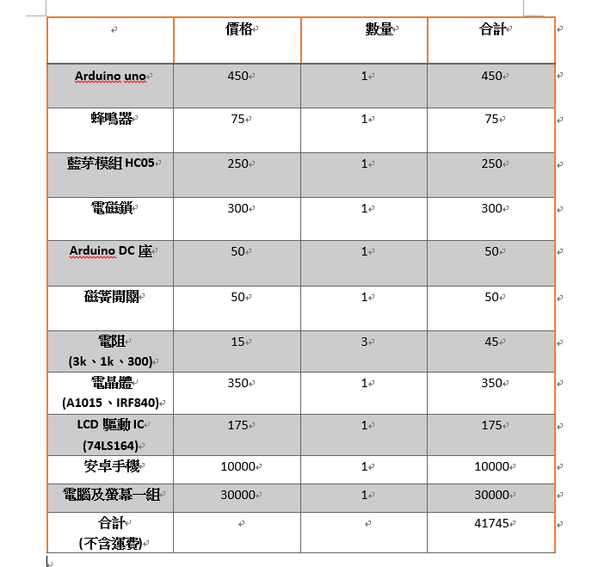
專案總成本

Slide 18
參考文獻
https://www.arduino.cc/ Arduino官網軟體與IDE技術文件
https://github.com/arduino/Arduino Arduino的官方github開源資料
http://im.thu.edu.tw/upload/news_upload/Inventor%E4%BB%8B%E7%B4%B9%E5%92%8C%E4%BD%BF%E7%94%A8.pdf MIT APP Iventor 2應用介紹
https://swf.com.tw/?p=884 超圖解物聯網
https://github.com/brucetsao/eRFID github 參考
https://github.com/brucetsao/eEMRFID github參考
https://www.youtube.com/watch?v=8gzh95w4Hmk 參考實作
https://blog.xuite.net/chycahock/EDA/228437024-%E5%AF%A6%E4%BD%9CApp%E9%81%A0%E7%A8%8B%E9%81%99%E6%8E%A7%E9%96%80%E7%A6%81%E7%AE%A1%E5%88%B6參考實作
http://ir.lib.cyut.edu.tw:8080/bitstream/310901800/32046/1/004_WiFi%E9%81%A0%E7%AB%AF%E9%81%99%E6%8E%A7%E5%AE%B6%E9%9B%BBArduino_%E6%8A%80%E8%A1%93%E5%A0%B1%E5%91%8A.pdf 參考實作
PPT所有圖片皆取自於google圖片

Slide 19
報告結束 感謝評審們的聆聽，謝謝大家

